Slide 2
السلام عليكم و رحمة الله
مرحبا بكم فى الدّرس اليوم

Slide 3
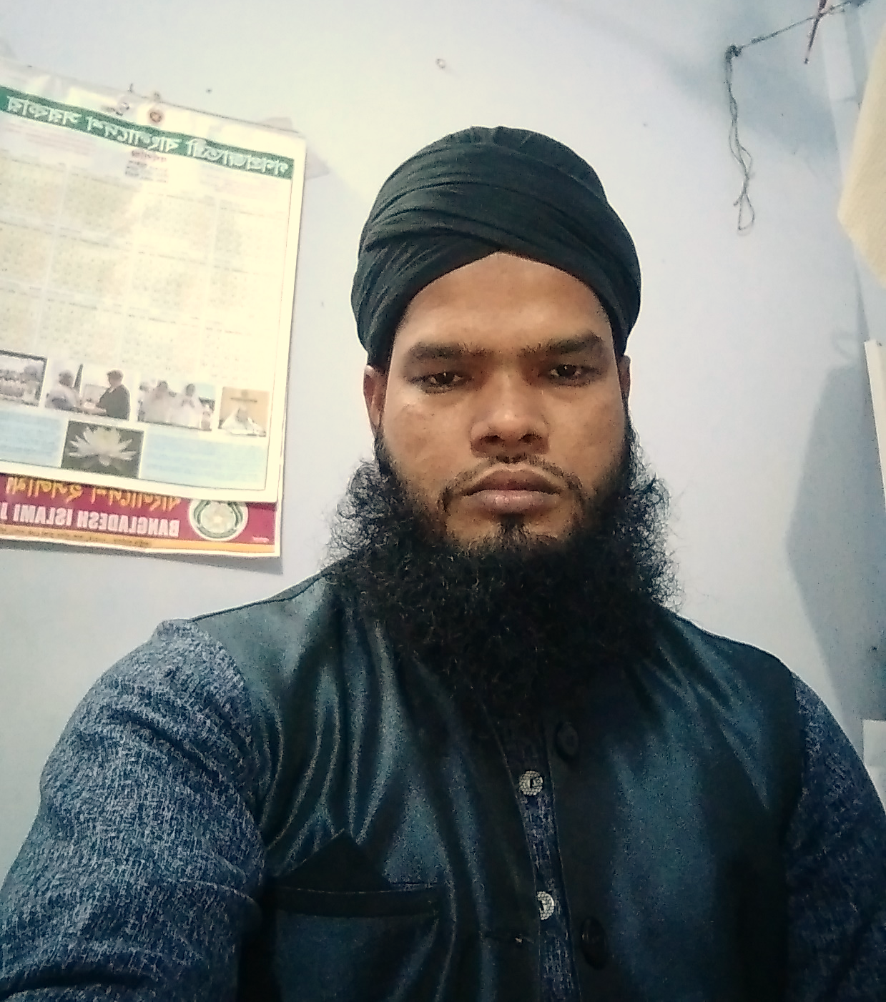
التعريف
محمّد ذاكر حسن
معلّم المساعدة
كفتي الأمين نوري داخل مدرسة
نتون بازار , كفتي, رنغامتي.
رقم الجوال : 01845764968

Slide 4
الباب الأوّل : علم الصّرف
الدّرس الخامس : الإعلال

Slide 5
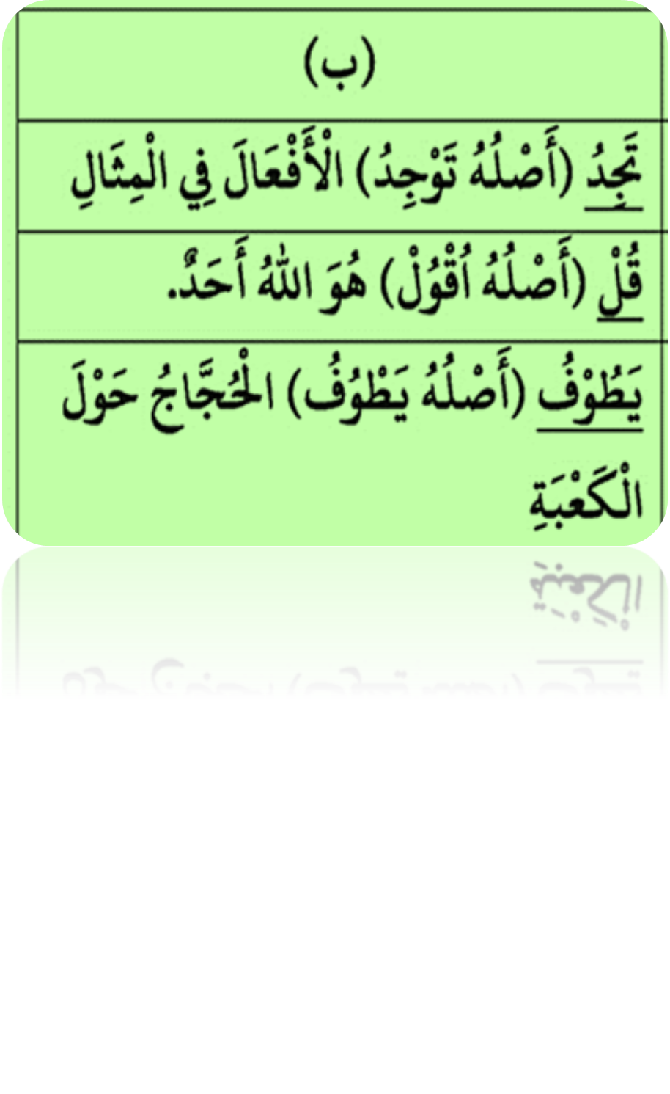
الدّرس اليوم : الإعلال

Slide 6
اهداف الدّرس
بعد نهاية التّدريس هذا الموضوع:___
# يستطيع الطالب ان يقول ماهو الإعلال.
# يستطيع الطالب ان يبين ما هى أقسام الإعلال.
#يستطيع الطالب ان يبين متى يقلب الواو ,ياء , وهمزه.

Slide 7
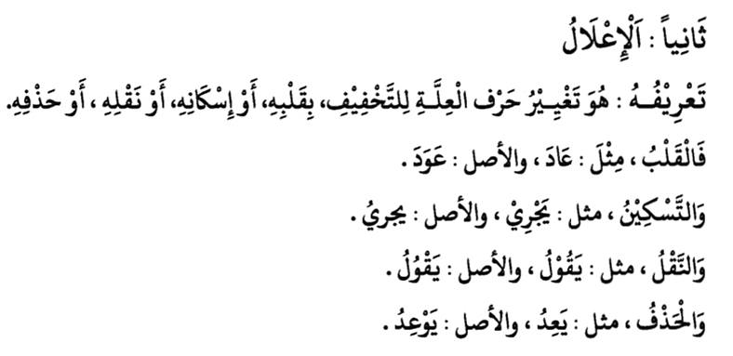

Slide 8
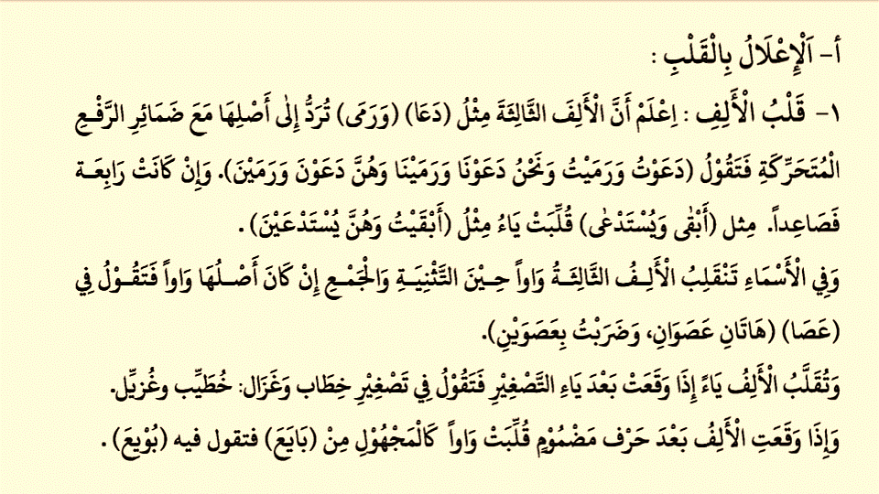

Slide 9
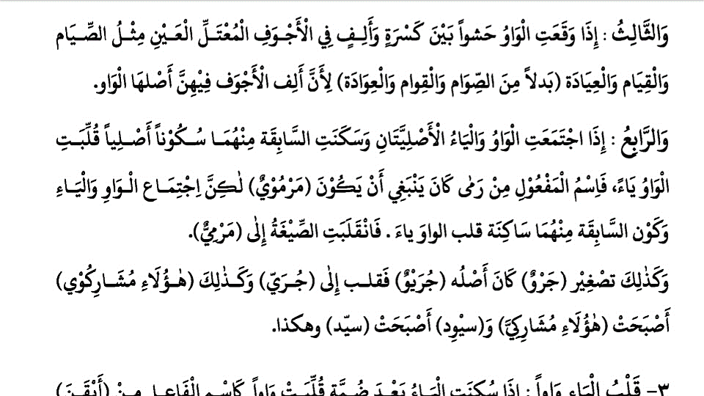
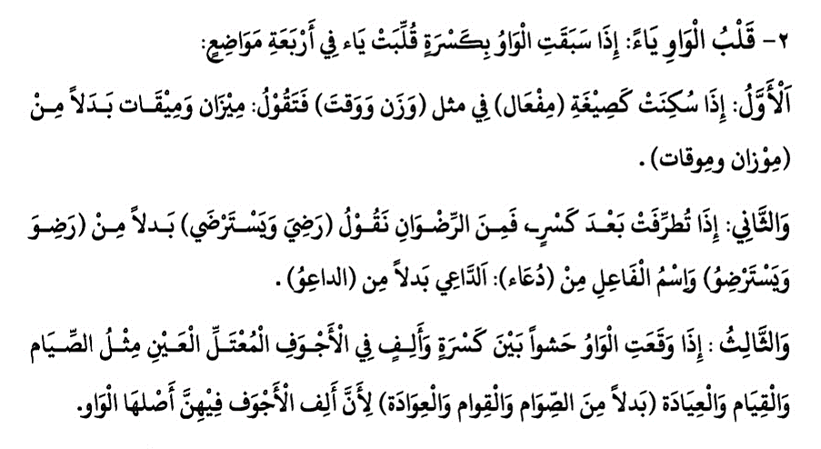

Slide 10
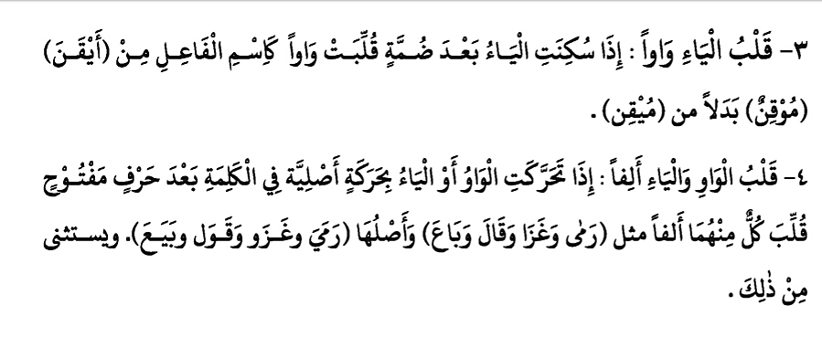

Slide 11
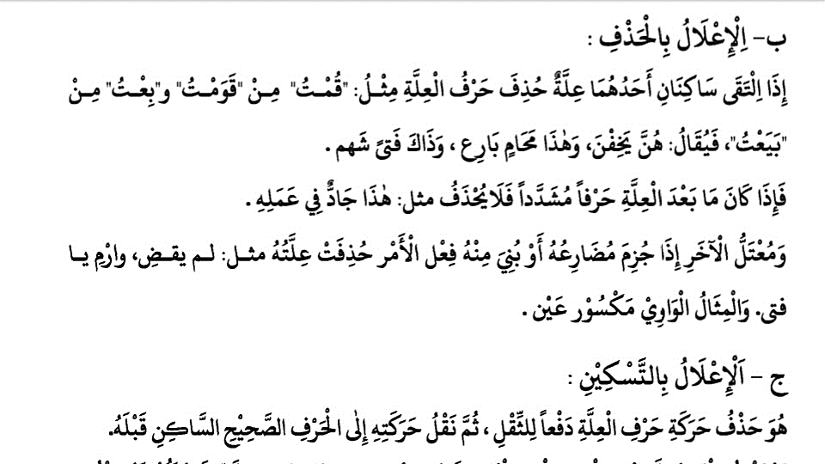
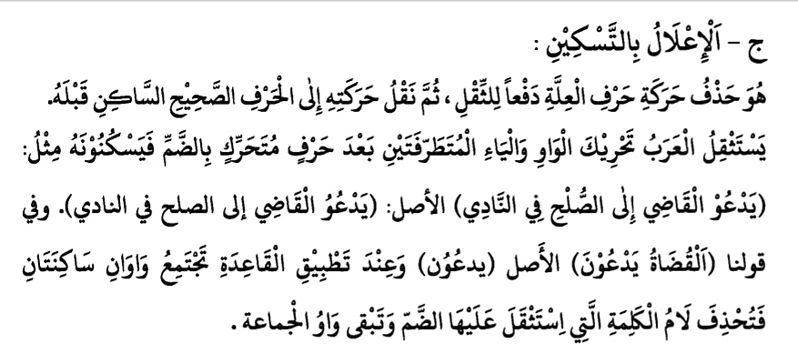

Slide 12
اقرأ الكلمات التالية ثمّ اذكر النّوع من الإعلال:
اسم. باع. خطيئة. أويدم. مناشير. سُرُرٌ. غَدْرُ رَجُلٌ. يَعِدُ. يَقُوْلُ. يَجْرِيْ. يَرْمِيْ. الرَّامِي. يَبِيْعُ. قَالَ.
إعلال باالخذف : يعد .
إعلال باالنقل : يَقُوْلُ.
إعلال باالتسكين :يجرى, يرمى, الرّامى .
إعلال باالقلب : اسم , باع. خطيئة , أويدم. مناشير , قال .

Slide 13
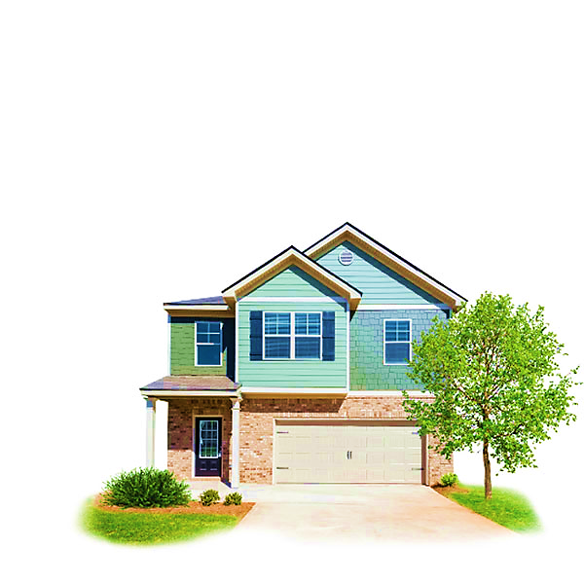
عمل البيت
عرّف الإعلال وكم قسما له؟ بيّن مع الأمثلة

Slide 14
الله
حافظ
كثيرًا
شكرًا

